Slide 1
IQC E-Chop
1
Page | Matter issue | Solusion | PIC | Progress
3 | Risky: Chức năng Chặn Storing của E-chop system mới sẽ không hiệu quả nếu hàng nhập thẳng vào kho không qua khu free location | Hàng kiểm tra SMT 100% MCS phải Fix vào khu vực free location (Chương trình chặn in Panacim để sau phát triển ) | MCS | Done
4 | Phân biệt tại hiện trường với hàng Recheck | Vẫn áp dụng dấu Recheck OK và Recheck NG với trường hợp Re-check Lot NG (Lot Out & Lot NG in process) | IQC | Done
4 | E-chop với Lot NG (Lot Out & Lot NG in process) | IT tạo function chia nhỏ số lượng lot với nhiều lần recheck dựa trên QR code của Recheck Card IQC E-chop | IT/MCS | IT function done Recheck Card: not yet
5 | Echop khi recheck với hàng lần đầu là none inspection Không có thông tin vì không fix vào khu vực free location | IT tạo function insert thông tin lôt với hàng None Inspection dựa trên Receiving card | IT | Done
6,7 | Echop với hàng quá hạn 1 năm từ SMT | Không áp dụng | IQC | Done
8 | Kết hợp trừ số lượng check RoHS và Test cồn vào hệ thống E-chop (Refer quy trình hiện tại) | IT xem xét cải tiến /Kế hoạch: tháng 23-Aug | IT | In progress
9 | Số lượng Good receive thay đổi trong ngày ảnh hưởng tới số lượng lấy mẫu của IQC | IT sửa Web, thêm cột plan của mỗi invoice | IT | In progress

Slide 2
IQC E-Chop
2
New Flow chart
Không kiểm tra
Part Incoming
Có kiểm tra
Khu vực chờ kiểm tra
OK
SPL
NG
E-chop
E-chop
QT2
Kho SMT OK
Kho MCS OK
Kho NG
1 Year
Re-check
1 Year
Re-check
Re-check
E-chop
QT3
Manual Recheck OK
Sorting
Manual Recheck NG
E-chop
OK
NG
Grey
Manual Recheck OK
NG
Manual Recheck OK
OK
SPL
Manual Recheck NG
OK
SPL
QT4
NG
Manual Recheck NG

Slide 3
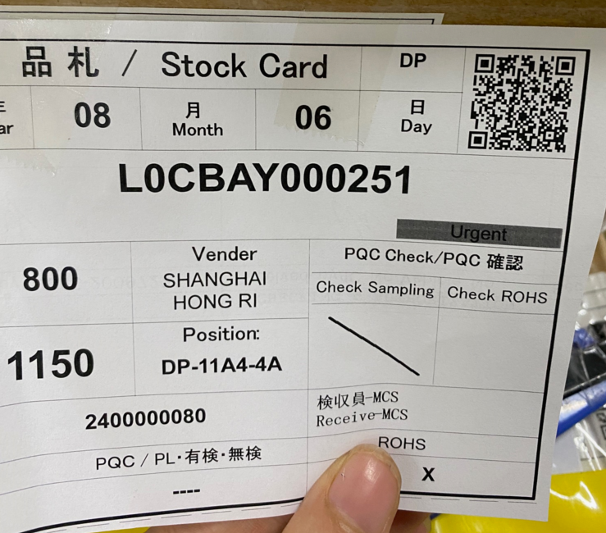
IQC E-Chop
3
Risk: Chức năng Chặn Storing của E-chop system mới chưa triệt để
Thực tế 1 case phát hiện
Procedure
None inspection
Hàng IQC check có 3 loại
Inspection
OK
 | Normal | RoHS
Type 1 | Need | Need
Type 2 | Need | NA
Type 3 | NA | Need
Good receipt
IQC check
Storing
Đọc Receiving card để đưa thông tin lên E-chop system
Chuyển thẳng vào kho như hàng None inspection
Thực tế hiện tại:
Với hàng None inspection to, phải xếp ra pallet ở khu vực chờ kiểm tra, MCS vẫn đọc Receiving card để hiển thị lên Projector trạng thái không phải kiểm tra
Với hàng None inspection nhỏ (SMT part) được dán Receving card nhưng không xếp ra pallet mà chuyển ngay vào kho
Risk: Hàng SMT miễn kiểm SPL nhưng phải check RoHS, MCS không xếp ra pallet ➔ không đọc Receiving card ➔ không có thông tin trên E-chop system ➔ chức năng chặn Storing no meaning
In Case Nếu cả type 1/2/3 MCS quên ko đọc RC từ đầu → hệ thống có chặn đc hết ko? E-chop có ảnh hưởng không?
Giải pháp:
Hàng kiểm tra SMT 100% MCS phải Fix vào khu vực free location (Chương trình chặn in Panacim để sau phát triển )

Slide 4
IQC E-Chop
4
Re-check Lot NG (Lot Out & Lot NG in process)
Day1: Incoming/ Process ➔NG
Day2: Sorting
Day3: Sorting
NG Lot
Q’ty: 1000pcs
Kéo ra
500pcs
Kho NG
500pcs
Kéo ra
400pcs
OK
200pcs
NG
300pcs
Trả lại kho NG
NG
OK
Chưa
Kho NG
Q’ty: 1000pcs
E-Chop trên “Recheck card”
Phân biệt tại hiện trường Bằng dấu “Re-check NG” như hiện tại
Kho OK
200pcs
Phân biệt tại hiện trường Bằng dấu “Re-check OK” như hiện tại
Giải pháp
MCS Tạo và nhập thông tin từ “Recheck card” lên E-chop system giống như làm với Receiving card của lô mới
IT tạo Function để link thông tin giữa lô Recheck với Receiving card của lô NG (giống với hàng quá hạn 1 năm)
QC E-Chop bằng QR code trên “Recheck card”

Slide 5
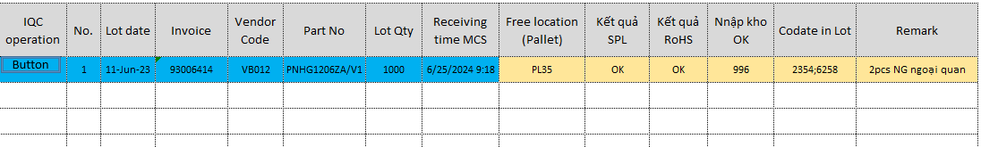
IQC E-Chop
5
Recheck Hàng quá hạn 1 năm
E-chop system
Procedure
1st time Inspection
E-chop bằng Receiving card cũ
Inspection
Over 1 year
Good receipt
IQC check
OK
Storing
IQC check
Manual Chop
1st time None Inspection
None inspection
Hàng có kiểm tra: Có thông tin có khi MCS Fix vào khu vực free location
Hàng None inspection: Không có thông tin vì không fix vào khu vực free location ➔ không thể E-chop khi quá hạn 1 năm
Procedure
1st time Inspection
E-chop bằng Receiving card cũ
Inspection
Over 1 year
Good receipt
IQC check
OK
Storing
IQC check
1st time None Inspection ➔ MCS
E-chop bằng List quá hạn do MCS input lên E-chop system
None inspection
1st time None Inspection ➔ SMT
Manual Chop
Giải pháp: IT tạo function insert thông tin lôt với hàng None Inspection dựa trên Receiving card

Slide 6
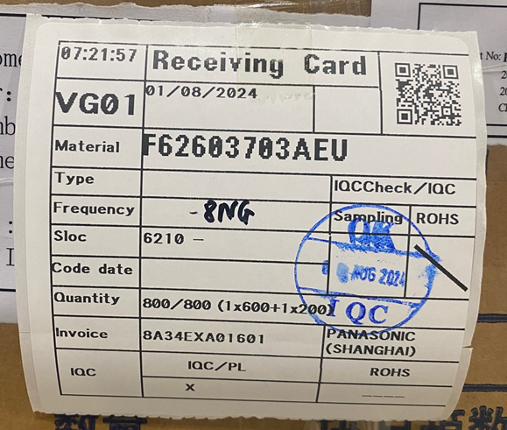
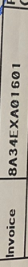
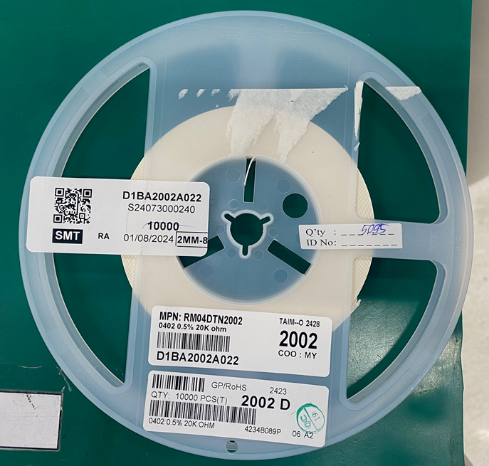
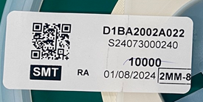
IQC E-Chop
6
Hàngquá hạn 1 năm từ SMT
1 tháng trước: SMT gửi cho IQC
Ngày Kiểm tra:
Nhận hàng thực tế từ SMT
Kiểm tra xong:
Không thể E chop
List hàng quá hạn 1 năm cần kiểm tra
Hàng thực tế
Trong list này hiện tại không có số Invoice
Không có
Receiving card cũ
Khi nhập hàng
Mỗi cuộn LK được dán thêm label Panacim quản lý 3 thông tin
Ngày nhập
Mã linh kiện
ID của cuộn
SMT
dựa vào 3 thông tin để quản lý ngày quá hạn bằng Panacim
Ngày nhập
Mã linh kiện
ID của cuộn
Receiving card có thông tin Invoice
Mất Link thông tin giữa Invoice nhập hàng và linh kiện thực tế
Thực tế một này nhập có thể có nhiều Invoice cho 1 mã llinh kiện

Slide 7
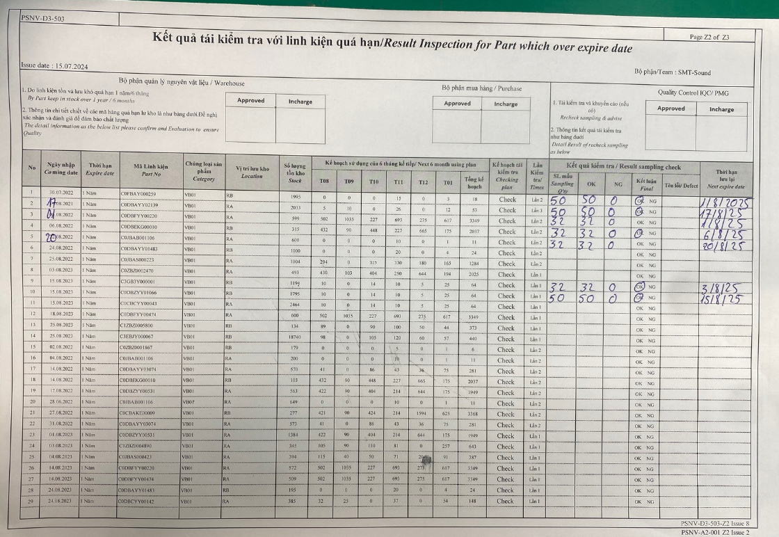
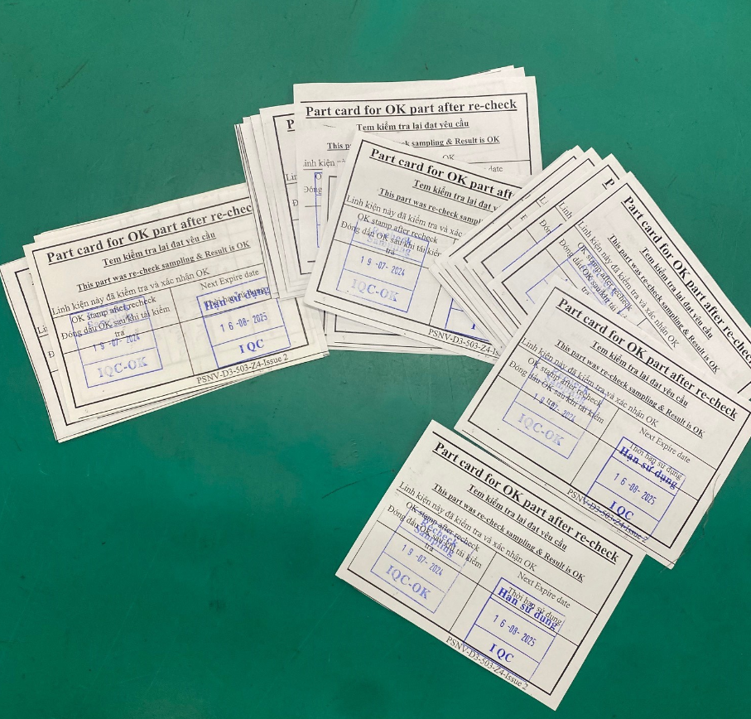
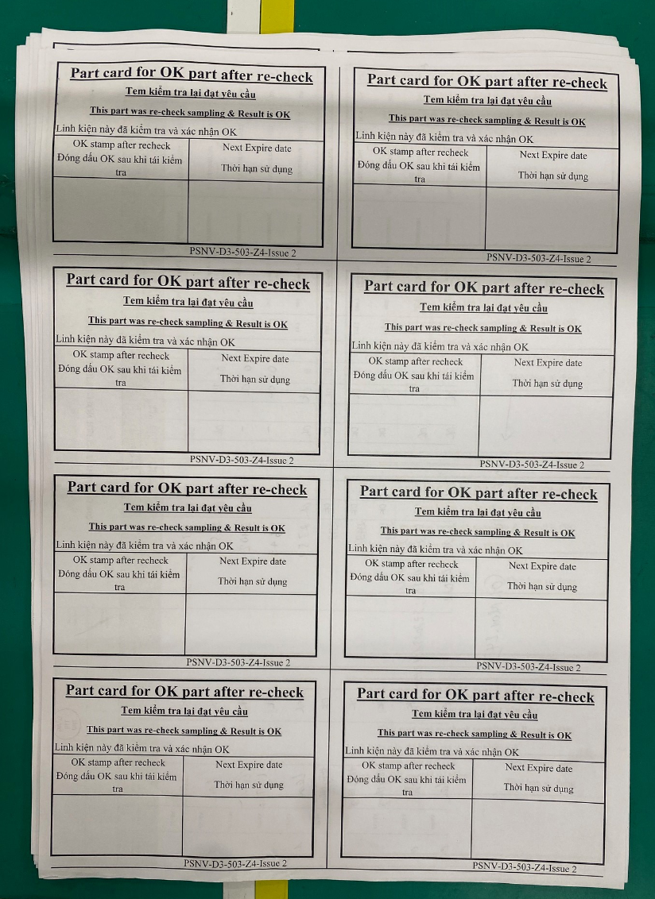
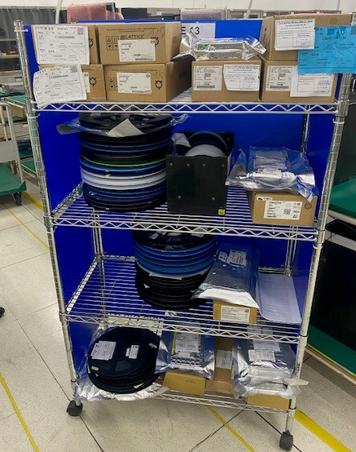
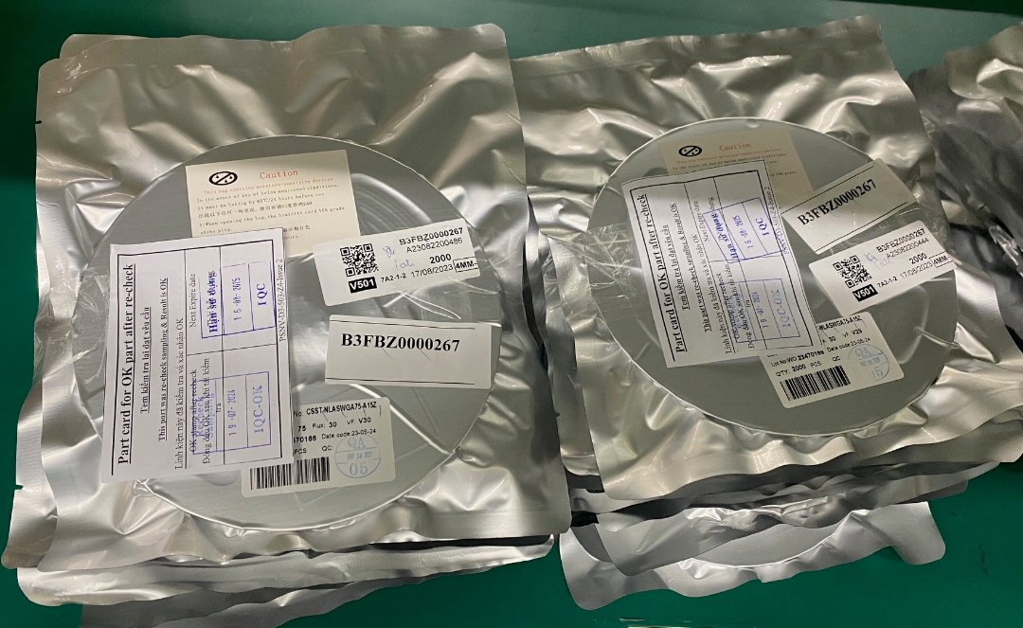
IQC E-Chop
7
Quy trình hiện tại với hàng SMT
List linh kiện và hàng thực tế từ MCS hoặc SMT
IQC chuẩn bị part card và đóng dấu

Slide 8
IQC E-Chop
4
Trừ số lượng check RoHS và Test cồn
Quy trình hiện tại
Bước | Nội dung | Check RoHS | Sampling check
Step1 | Vào SAP down các lô phải check RoHS về trong ngày lưu vào PC 1 lần /ngày | Yes | No
Step2 | Mở file công thức cop dữ liệu vừa down vào để VBA chạy ra Part Card Nhập các mã dự định kiểm tra vào form File Transfer, in ra để đi lấy hàng | Yes | No
Step3 | Sử dụng để tạo list các mã phải check rồi input vào SAP (trường ZQV014) ==> mục đích sử chức năng Auto nhảy ngày check tiếp theo trên SAP | Yes | No
Step4 | Nhập các mã phải lấy mẫu kiểm tra vào Format Upload của MCS trên ổ chung | Yes | Yes
Step5 | Sử dụng phần mềm Tool Printing của MCS để tạo mã QR cho các mã sẽ lấy hàng | Yes | Yes
Step6 | Lấy hàng: scan QR code của Receiving card trên Palet, scan QR code in ra từ Tool Printing ==> hệ thống tự trừ | Yes | Yes
Step7 | Cuổi ngày Sửa Format Upload của MCS trên ổ chung (các mã đã in QR code mà chưa lấy được hàng thì loại bỏ khỏi list) ==> mục đích để MCS vào xác nhận và so sánh với số lượng trừ trên hệ thống | Yes | Yes
Bước | Nội dung | Check RoHS | Sampling check
Step1 | Đọc hiển thị trên Receiving card | Yes | No
Step2 | Trừ số lượng trực tiếp trên PDA khi lấy hàng | Yes | Yes
Loại hàng | Làm theo quy trình cũ | Quy trình mới | Ghi chú
Nhập kho MCS (Trừ PAPVN) | ●
Nhập kho MCS (PAPVN) |  | ● | Áp dụng sau khi IT cải tiến (23/8) Hiện tại vẫn làm theo quy trình cũ
Nhập kho SMT (toàn bộ các CAT) |  | ●

Slide 9
IQC E-Chop
4
Một Invoice được good receive nhiều lần
Quy trình hiện tại
Good receive by PC
(one time)
Download SAP
Input VBA tool
Get level SPL check
<Lot Q’ty → level check>
MCS chane method good receive
Ex: 1 lốt
Good receive by PDA
(many time)
8H: Q’ty 200→SPL level =3pcs ➔ 3pcs result OK ➔ Judgment lot OK 200pcs
10H: Q’ty +200→ Q’ty = 400 ➔SPL level =5pcs ➔2pcs more result OK ➔ Judgment lot OK 400pcs
16H: Q’ty +200→ Q’ty = 600 ➔SPL level =7pcs ➔2pcs more result NG ➔ Judgment lot NG 600pcs
400pcs đã nhập kho phải chuyển thành NG
Giải pháp
IT sửa Web, thêm cột plan của mỗi invoice, lấy dữ liệu nguồn từ Receiving card
IQC lấy level check dựa trên Plan của mỗi invoice

Slide 10
IQC E-Chop
4
Một Invoice được good receive nhiều lần
Quy trình hiện tại
Good receive by PC
(one time)
Download SAP
Input VBA tool
Get level SPL check
<Lot Q’ty → level check>
Quy trình đề xuất 1
Good receive by PDA
(many time)
Download SAP
Input VBA tool
Get level SPL check
<Lot Q’ty → level check>
Download plan từ MCS web
http://192.168.128.131:8021/DeliveryPlan
Quy trình đề xuất 2
Good receive by PDA
(many time)
Download SAP
Revise VBA tool
Get level SPL check
<Lot Q’ty → level check>
Download SAP
Download SAP

